Slide 1

Concorrenza
Eseguire più flussi allo stesso tempo

Slide 2
Programmazione concorrente
Un programma concorrente dispone di due o più flussi di esecuzione contemporanei
Per perseguire un obiettivo comune
Tali flussi possono essere eseguiti in parallelo (se il processore dispone di più core) e/o alternarsi nel tempo, sotto il controllo di uno schedulatore
All’atto della creazione, un processo dispone di un unico flusso di esecuzione
Thread principale
Esso può richiedere allo schedulatore la creazione di altri thread
Un thread rappresenta una computazione indipendente
Basata su un proprio stack (pre-allocato all’atto della creazione del thread) collocato nello stesso spazio di indirizzamento in cui operano gli altri thread del processo
Tale computazione si svolge fino al proprio termine, potendo dare origine ad un risultato o ad un errore

Slide 3
Programmazione concorrente
Il S.O. e/o le librerie di supporto allocano le risorse fisiche necessarie
Lo scheduler ripartisce, nel tempo, l’utilizzo dei core disponibili tra i diversi thread in modo non deterministico
Tutti i thread creati sono identificati in modo univoco e viene mantenuto, per quelli in uso, l’indicazione del loro stato di esecuzione
La gestione dei thread può essere demandata direttamente al S.O.
In questo caso si parla di thread nativi
…oppure gestita da librerie a livello utente, con il supporto parziale del sistema operativo
Questi vengono definiti green thread o fibre e richiedono una certa forma di cooperazione da parte del codice che deve, in modo esplicito, invocare lo scheduler per cedere l’uso della CPU
C++ e Rust offrono, nella propria libreria standard, supporto per i thread nativi
Entrambi offrono librerie di terze parti per il supporto di green thread

Slide 4
Thread nativi
I diversi sistemi operativi offrono funzionalità simili (ma non identiche) per governare l’interazione di un programma con l’insieme dei thread che lo costituiscono
Le funzioni supportate sono:
Creazione di un thread, indicando la funzione che rappresenta la computazione che deve essere svolta e la dimensione dello stack richiesto: questa operazione restituisce un handle opaco mediante il quale fare riferimento al thread
Identificazione del thread corrente, sotto forma di valore univoco a livello di sistema (TID)
Attesa della terminazione di un thread, a partire dalla sua handle, e accesso al suo stato finale (successo/fallimento)
Tra le funzioni non supportate, spicca la richiesta di cancellazione di un thread
Questa può solo essere implementata in modo cooperativo dal thread stesso

Slide 5
Cosa implica la concorrenza
Possibilità di sovrapporre temporalmente attività di computazione e operazioni di I/O
I sistemi operativi tendono ad offrire API bloccanti che arrestano, di fatto, la prosecuzione di un thread fino a che il dato richiesto non è pronto (es.: read(fd), accept(socket), …)
Suddividendo l’algoritmo in più thread, si può cercare sfruttare i tempi di attesa che un dato thread subisce a seguito delle operazioni di I/O per eseguire, in altri thread, operazioni utili al risultato
Occorre che la complessità aggiunta dalla suddivisione sia compensata da un effettivo guadagno in termini di tempi di esecuzione
Riduzione del sovraccarico dovuto alla comunicazione tra processi
Sebbene la suddetta parallelizzazione possa essere fatta anche creando processi separati, il costo di comunicazione e sincronizzazione tra processi è sensibilmente più alto di quello tra thread
I thread condividono infatti lo spazio di indirizzamento ed è possibile trasferire la proprietà di strutture dati da un thread ad un altro semplicemente comunicando il puntatore
Per ottenere un effetto analogo tra processi differenti, sarebbe necessario serializzare la struttura dati presente nel processo originale, trasferire una copia della rappresentazione ottenuta nel processo destinazione e qui ricostruire una copia della struttura dati

Slide 6
Cosa implica la concorrenza
Possibilità di sfruttare appieno le capacità di elaborazione delle CPU multicore
Vero parallelismo
Più flussi di esecuzione possono svolgersi contemporaneamente, riducendo così il tempo totale di elaborazione
Aumento significativo della complessità del programma
Nuove fonti e tipologie di errore
Non determinismo dell’esecuzione
La memoria non può più essere pensata come un "deposito statico"
I dati scritti al suo interno possono cambiare in conseguenza dell'attività di altri thread
I thread devono coordinare l'accesso alla memoria
Tramite opportuni costrutti di sincronizzazione
La presenza di cache legate ai singoli core introduce non determinismo nell'ordinamento e nella visibilità delle azioni sulla memoria

Slide 7
Concorrenza in pratica
Se, all’interno di un processo, sono presenti due o più thread, questi possono procedere indipendentemente nella propria computazione
Sebbene sia possibile creare thread che si ignorano reciprocamente e non necessitano alcuno scambio di informazione, sul piano pratico questo avviene molto raramente
L’utilità di suddividere la computazione globale in più sotto-computazioni nasce, per lo più, dal fatto che ciascuna di esse contribuisce in qualche modo al risultato finale
Questo richiede che esista una forma di comunicazione/sincronizzazione tra thread differenti
I meccanismi soggiacenti alla comunicazione/sincronizzazione interferiscono con le ottimizzazioni usate dai processori per migliorare l’esecuzione
Introducendo una serie di complessità inattese e lontane dal pensiero comune legato al modello di esecuzione sequenziale

Slide 8
Concorrenza in pratica
In un sistema single-core, il concetto di thread è puramente una astrazione offerta dal sistema operativo
Il processore si limita ad alternare il proprio ciclo di esecuzione basato sulla successione delle micro-operazioni fetch/decode/execute, procedendo di istruzione in istruzione secondo la logica del codice macchina
Il sistema operativo può intervenire in questa sequenza, grazie ad un’interruzione che attiva lo scheduler
Questo salva lo stato dei registri in una qualche area di memoria dedicata alle meta-informazioni del thread corrente e li ripristina con il contenuto relativo ad un thread differente (task switching)
Se la CPU è dotata di due o più core, non cambia molto
Ciascun core procede indipendentemente dagli altri e lo scheduler provvede a gestire le attività di tutti, allocando di volta in volta i core disponibili ad eseguire l’uno o l’altro thread, secondo le necessità

Slide 9
Concorrenza in pratica
Poiché l’esecuzione di ciascun thread procede indipendentemente da quelle degli altri, un’eventuale necessità di comunicazione deve essere soddisfatta passando per l’utilizzo di un’area di memoria condivisa
In cui il thread T1 possa depositare le informazioni che intende comunicare al thread T2
Sebbene i due thread utilizzino lo stesso spazio di indirizzamento e possano, in linea di principio, accedere al dato memorizzato, questa operazione risulta più complessa di quanto si possa pensare a prima vista
Per rendere la comunicazione utile sul piano pratico, può essere inoltre necessario avvalersi di pattern di interazione che definiscano con precisione i ruoli che le due o più parti coinvolte possono giocare

Slide 10
Modello di memoria
Quando un thread legge il contenuto di una locazione di memoria, può trovare:
Il valore iniziale contenuto nel file eseguibile che è stato mappato in memoria (es: variabile globale inizializzata)
Il valore che questo stesso thread ha precedentemente depositato all'interno della locazione
Il valore che è stato depositato da un altro thread
La presenza di cache hardware e il possibile riordinamento delle istruzioni da parte della CPU rendono il terzo caso problematico
In generale non è predicibile quale valore venga letto senza controllare letture e scritture da parte dei thread
Occorre usare un costrutto di sincronizzazione esplicito che permetta di definire l'ordine di esecuzione

Slide 11
Modello di memoria
CPU
registri
Core-0
registri
Core-n
L1
d-cache
L1
i-cache
L1
d-cache
L1
i-cache
L2-cache
L2-cache
L3-unified-cache (condivisa da tutti i core)
Memoria RAM

Slide 12
Modello di memoria (packed cores)
CPU
Core-0
Core-1
Core-(n-1)
Core-n
registri
registri
registri
registri
L1
d-cache
L1
d-cache
L1
i-cache
L1
i-cache
L1
i-cache
L1
d-cache
L1
i-cache
L1
d-cache
L2-cache
(shared by n cores)
L2-cache
(shared by n cores)
L3-unified-cache (condivisa da tutti i core)
Memoria RAM

Slide 13
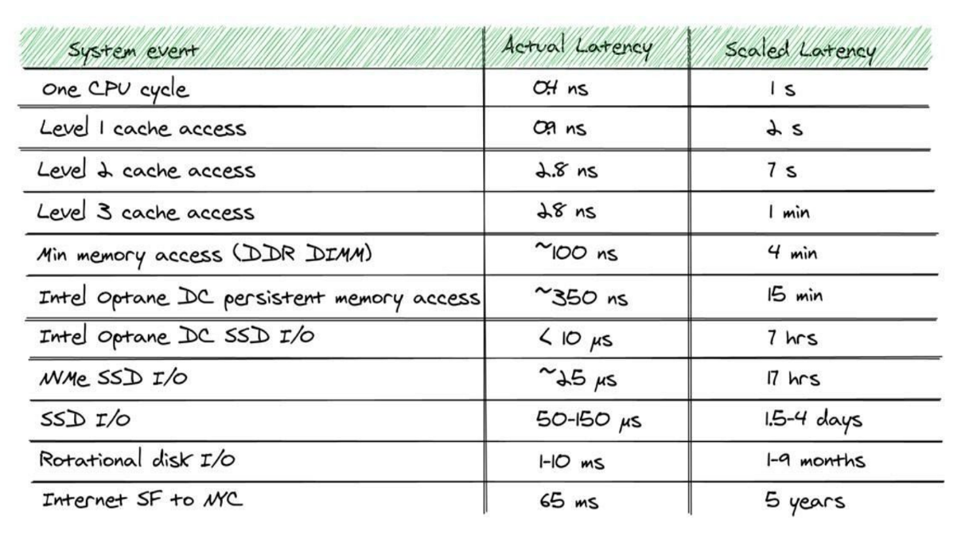
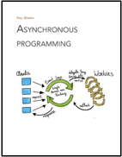
Tempi di accesso
da "Asynchronous programming" di Kirill Bobrov, settembre 2020

Slide 14
Problemi aperti
Atomicità
Quali istruzioni devono avere effetti indivisibili?
Il problema è principalmente sulle variabili globali e su quelle istanza, meno sulle variabili locali (a meno che il loro indirizzo sia noto ad altri thread)
Visibilità
Sotto quali condizioni, le scritture compiute da un thread sono visibili da un secondo thread?
Ordinamento
Sotto quali condizioni gli effetti di più operazioni effettuate da un thread possono apparire ad altri thread in ordine differente?

Slide 15
Le risposte dei processori
Ciascuna famiglia di processori offre una propria risposta ai problemi menzionati
La piattaforma x86 adotta un modello quasi sequenzialmente consistente ed offre le istruzioni di tipo fence, che forzano il completamento delle operazioni di scrittura, bloccando temporaneamente gli altri core che dovessero cercare di accedere nel frattempo allo stesso segmento di indirizzi
Per contro, sulla piattaforma ARM viene usato un modello molto più lasco, basato su liste di propagazione dei cambiamenti, ed offre le istruzioni di tipo barrier che consentono l’ordinamento causale rispettivamente per il calcolo degli indirizzi, delle istruzioni, dei dati
Se tali istruzioni non vengono incluse all’interno del codice generato, non è garantito un ordinamento predicibile alle operazioni di lettura e scrittura di dati condivisi, in presenza di attività concorrenti
C++ e Rust condividono il modello di memoria su cui sono basati e annegano, nelle funzioni di libreria dei tipi dedicati alla concorrenza, tali istruzioni allo scopo di garantire le necessarie proprietà di funzionamento

Slide 16
Errori
L’uso superficiale dei costrutti di sincronizzazione porta a blocchi passivi o attivi del programma…
In ogni caso, fonte di guai per il programmatore
L’assenza di costrutti di sincronizzazione, porta a risultati imprevedibili
Anche molto lontani da quanto sarebbe logico aspettarsi
Si possono verificare malfunzionamenti casuali
Dovuti al comportamento non deterministico e asincrono dell’esecuzione concorrente
Estremamente difficili da riprodurre e da eliminare
Gli errori possono manifestarsi cambiando la piattaforma di esecuzione
Oppure soltanto dopo numerose esecuzioni
Tipicamente emergono nel momento meno adatto

Slide 17
Thread e memoria
Il sistema operativo mantiene, al proprio interno, una rappresentazione dei thread presenti all’interno di un dato processo
Ad ogni thread viene associato un identificativo univoco (TID - Thread ID), il suo stato di esecuzione (non schedulabile, schedulabile, in esecuzione sul core i, terminato con errore, terminato senza errore, …) e le informazioni necessarie a salvare/ripristinare lo stato dei registri interni al processore
Provvede inoltre ad allocare, nello spazio di indirizzamento del processo, un blocco di indirizzi contigui destinato ad ospitare lo stack che governerà la sua esecuzione
Tutti i thread presenti in un processo condividono:
Le variabili globali
Le costanti
L’area eseguibile in cui è contenuto il codice
Lo heap

Slide 18
Thread e memoria
TID: 1
Strutture dati lato Kernel
TID: N
SP:
SP:
IP:
IP:
Regs:
Regs:
Codice eseguibile
Heap
Stack1
Stack2
Globali
Spazio di indirizzamento del processo

Slide 19
Esecuzione e non determinismo
L’esecuzione di ogni singolo thread procede secondo le normali regole sequenziali
Per cui è possibile prevedere cosa avvenga "prima" e cosa "dopo"
Se più thread sono in esecuzione, non è possibile fare assunzioni sulle velocità relative di avanzamento
Se non ricorrendo a forme esplicite di sincronizzazione e comunicazione
La sincronizzazione può riguardare il raggiungimento di un particolare stato da parte di un thread…
Abilitando di conseguenza altri a procedere
…oppure l’esigenza di un thread di eseguire azioni su aree condivise
Allo scopo di impedire ad altri di accedere alle stesse aree
In alcuni casi, all’informazione logica che abilita/impedisce la prosecuzione di altri thread, si accompagna il trasferimento di informazioni più strutturate
Che rappresentano l’esito totale o parziale di una computazione avvenuta o la richiesta di elaborazione di ulteriori dati

Slide 20
Esecuzione e non determinismo
aaaa0
bbbb0
aaaa1
bbbb1
aaaa2
bbbb2
aaaa3
bbbb3
aaaa4
bbbb4
aaaa5
aaaa6
aaaa7
bbbb5
aaaa8
aaaa9
bbbb6
bbbb7
bbbb8
bbbb9
#include <thread>
#include <iostream>
#include <string>
using namespace std;
void run(string msg) {
for (int j=0; j<10; j++) {
cout << msg << to_string(j) << "\n";
this_thread::sleep_for(chrono::nanoseconds(1));
}
}
int main() {
thread t1(run, "aaaa");
thread t2(run," bbbb");
t1.join();
t2.join();
}
C++

Slide 21
Esecuzione e non determinismo
aaaa0
aaaa1
aaaa2
bbbb0
bbbb1
bbbb2
aaaa3
aaaa4
aaaa5
aaaa6
aaaa7
bbbb3
bbbb4
bbbb5
aaaa8
aaaa9
bbbb6
bbbb7
bbbb8
bbbb9
use std::thread;
use std::time::Duration;
fn run(msg: &str) {
for i in 0..10 {
println!("{}{}",msg,i);
thread::sleep(Duration::from_nanos(1));
}
}
fn main() {
let t1 = thread::spawn(|| {run( "aaaa"); });
let t2 = thread::spawn(|| {run(" bbbb"); });
t1.join().unwrap();
t2.join().unwrap();
}
Rust

Slide 22
Esecuzione e non determinismo
L'output dei programmi precedenti è solo uno dei possibili risultati
Se lo stesso programma viene eseguito più volte, si ottengono risultati differenti
È assolutamente possibile (e a volte succede) che tutte le righe di uno dei thread precedano quelle dell'altro
In base al numero di core disponibili e alla durata del “quanto” di schedulazione adottato dai sistemi operativi
L'unica certezza è che le righe che cominciano con "aaaa" sono tra loro ordinate in modo crescente
Così come le righe che cominciano con "bbbb"
Il non determinismo dà origine a comportamenti del tutto inattesi in un contesto di elaborazione sequenziale
Questo può essere visto facilmente in C/C++, dove l’assenza di restrizioni da parte del borrow checker, non obbliga il programmatore ad avere cura degli aspetti di sincronizzazione
Per contro, Rust si fa garante che un’intera gamma di possibili errori non possano verificarsi

Slide 23
Esecuzione e non determinismo
C++
#include <iostream>
#include <thread>
int a = 0; //Questo non è possibile in safe RUST
void run() {
while (a >= 0) {
int before = a;
a++;
int after = a;
if (after-before != 1)
std::cout << before << " -> " << after
<< "(" << after-before << ")\n";
}
}

Slide 24
Esecuzione e non determinismo
C++
//creo due thread e ne attendo la terminazione
int main() {
std::thread t1(run);
std::thread t2(run);
t1.join();
t2.join();
}

Slide 25
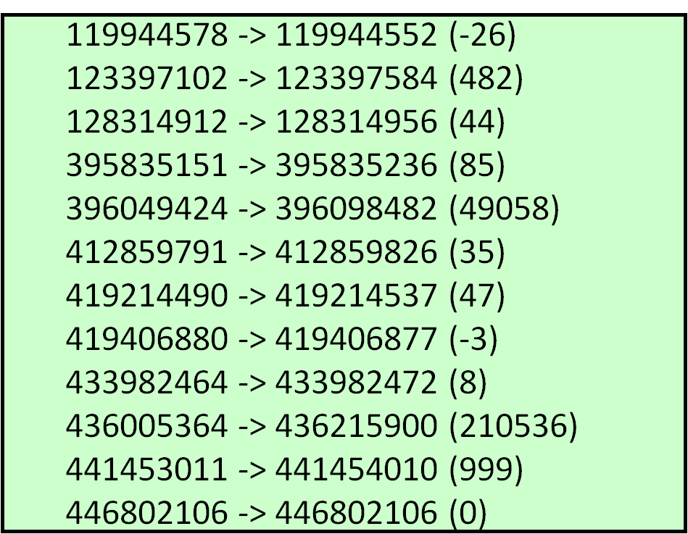
Esecuzione e non determinismo

Slide 26

Domande
Esaminando l'uscita del programma precedente, si vedono molti casi in cui la differenza tra after e before è superiore a 1
In alcuni casi tale valore è anche molto grande: perché?
Talora capita che la differenza sia nulla o negativa
Come è possibile, se entrambi i flussi incrementano sempre la variabile a?

Slide 27
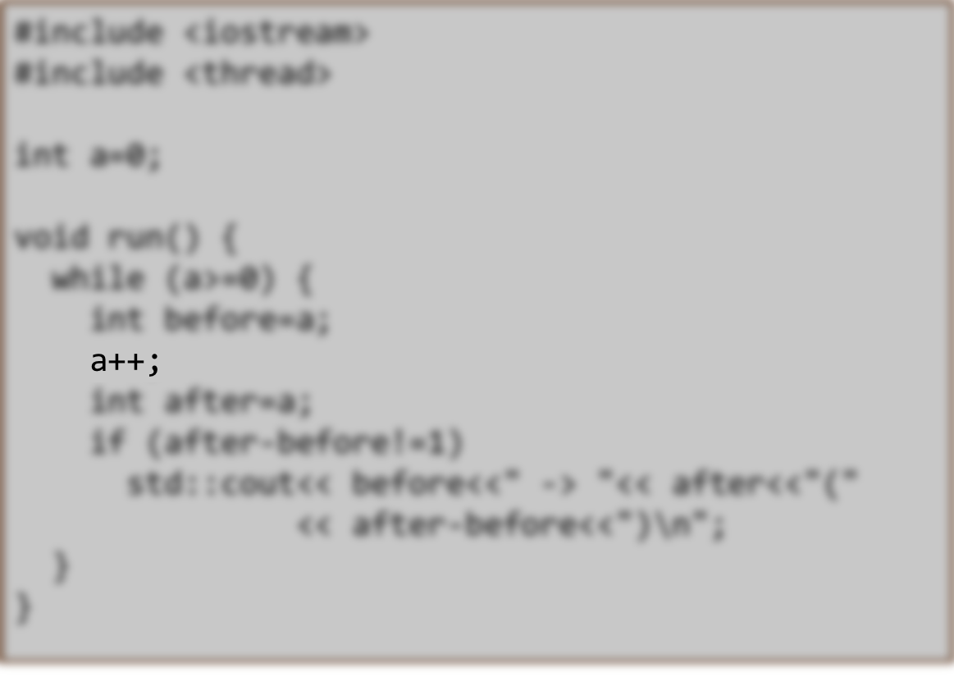

Interferenza
Si verifica quando più thread fanno accesso a uno stesso dato, modificandolo
La sua presenza dà origine a malfunzionamenti casuali, molto difficili da identificare
Sembra un'azione innocente, ma nasconde due operazioni in cascata:
int temp = a;
a = temp+1;

Slide 28
Sincronizzazione
Se due thread cercano di accedere in lettura/scrittura ad una stessa variabile si verifica una corsa critica
In base a condizioni non controllabili dal programmatore (come la presenza di memoria cache, il momento in cui avviene un task switch, le ottimizzazioni fatte dai singoli processori con la predizione della prossima istruzione da eseguire, …) il dato memorizzato potrebbe essere quello scritto dal primo thread, quello scritto dal secondo oppure un terzo valore completamente arbitrario
L’accesso in lettura/scrittura a variabili il cui contenuto è (potenzialmente) scritto da altri thread è soggetto a diversi vincoli
Deve essere preceduto/seguito da istruzioni e proteggano da dati obsoleti presenti nella cache (fence/barrier)
Deve avvenire solo quando c’è l’evidenza che il dato non sta venendo modificato da altri
Se si sta operando una lettura in attesa di un risultato, si vuole evitare di eseguire cicli continui di polling, che consumano inutilmente cicli di CPU e batteria

Slide 29
Sincronizzazione
Alcune delle condizioni citate sono garantite da apposite istruzioni macchina
Che dipendono dal processore responsabile dell’esecuzione del codice
Altre richiedono la garanzia di invarianti a livello sistema che può essere fornita solo da meccanismi offerti dal sistema operativo
Che, controllando la schedulazione dei thread, può farsi carico che avvenga / non avvenga una determinata condizione
Ne consegue che i meccanismi di sincronizzazione dipendono dalla coppia processore/sistema operativo, che collettivamente definiscono l’interfaccia binaria dell’applicazione
ABI - Application Binary Interface
Le librerie standard dei diversi linguaggi di programmazione si fanno (talora) carico di standardizzare tale comportamento, offrendo API comuni a livello di codice sorgente
Come nei casi di C++11 e successivi e di Rust

Slide 30


Strutture native di sincronizzazione
Windows
Strutture dati utente
CriticalSection
SRWLock
ConditionVariable
Oggetti kernel
Mutex
Event
Semaphore
Pipe
Mailslot
…
Linux
Strutture dati utente
pthread_mutex
pthread_cond
Oggetti kernel
Semaphore
Pipe
Signal
Futex

Slide 31

Correttezza
Occorre fare in modo che non capiti mai che un thread "operi" su un dato, alterandone il contenuto
Mentre un altro sta già operando sullo stesso oggetto
In particolare, non devono essere visibili stati transitori dell'oggetto
Dovuti al meccanismo di aggiornamento in cui solo una parte dell’informazione contenuta è cambiata
Tutti gli oggetti condivisi mutabili devono godere di questa proprietà
Questi mantengono al proprio interno degli "invarianti" definiti a livello applicativo
Perché gli oggetti immutabili non sono soggetti a interferenza?
Bisogna impedire che gli invarianti siano violati
Si effettuano le mutazioni (cambi di stato) con metodi che garantiscono la validità degli invarianti prima e dopo l'esecuzione e che bloccano l'accesso concorrente mentre la mutazione è in corso
Si accede allo stato attraverso altri metodi
Che controllano che non ci sia una mutazione in corso
E che impediscono che essa inizi mentre si sta facendo accesso allo stato condiviso

Slide 32
Correttezza
In quasi tutti i linguaggi di programmazione, è compito del programmatore riconoscere quando e dove utilizzare la sincronizzazione
Un uso sbagliato porta a risultati disastrosi
In Rust, le limitazioni imposte dal borrow checker sulla esclusività dell’accesso in scrittura, unite all’utilizzo di tratti che modellano il comportamento che un tipo esibisce quando viene passato da un thread ad un altro, diventano garanti della correttezza degli accessi
Trasformando errori in esecuzione difficili da identificare e replicare in errori di compilazione
Questo ha portato a definire questo aspetto di Rust come fearless concurrency

Slide 33
Accesso condiviso: i possibili problemi
Atomicità: quali operazioni di memoria hanno effetti indivisibili?
Se due thread fanno accesso alla stessa struttura dati, rispettivamente in lettura e scrittura…
…non c'è nessuna garanzia su quale delle due operazioni sia eseguita per prima
Visibilità: la scrittura di una variabile può essere osservata da una lettura eseguita da un altro thread?
Se un thread legge un dato che un altro thread sta modificando…
…il valore letto può essere diverso sia dal valore iniziale che da quello finale
Ordinamento: sotto quali condizioni, sequenze di operazioni effettuate da un thread sono visibili nello stesso ordine da parte di altri thread?
Se, quando osservato dall'esterno, il comportamento di un singolo thread appare indistinguibile a seguito di una modifica alla sequenza delle istruzioni…
…sia il compilatore che la CPU possono invertire l'ordine di esecuzione delle singole istruzioni

Slide 34
Accesso condiviso: le possibili soluzioni
Atomic
Alla base di tutti i meccanismi di accesso condiviso ci sono istruzioni apposite, offerte dai singoli processori, volte a garantire operazioni di tipo Read-Modify-Write di tipo atomico (cioè, non interrompibili e non osservabili nei loro stati intermedi), su CPU single- e multi-core
Tali operazioni sono limitate a tipi semplici (booleani, interi, puntatori) e sono esposte dalle librerie standard di C++ e Rust attraverso opportune astrazioni, che incapsulano l’utilizzo di barriere di memoria
Mutex
Per estendere le garanzie di atomicità e dipendenza causale a strutture dati più complesse, occorre introdurre il concetto di Mutex
Essi estendono il principio della mutua esclusione a thread differenti
Un mutex può essere libero o posseduto da un singolo thread
Se un secondo thread cerca di ottenere il possesso del mutex mentre è in uso da parte di un altro thread, rimane in attesa (senza consumare cicli di CPU) fino a che esso non viene rilasciato
Condition variable
In alcuni casi, occorre attendere - senza consumare cicli di CPU - che si verifichi una condizione più complessa del semplice rilascio di un mutex da parte di un thread
Una condition variable permette di realizzare tale attesa, a condizione che il thread che causa l’avverarsi della condizione si occupi di segnalarlo, generando una notifica tramite appositi metodi
Una condition variable può essere usata solo in coppia con un mutex

Slide 35
Uso dei thread
Le API dei S.O. permettono la gestione del ciclo di vita dei thread
Creazione e terminazione di thread
Meccanismi di sincronizzazione
Aree private di memoria
I dettagli relativi a ciascuna piattaforma differiscono alquanto
Rendendo complessa la portabilità delle applicazioni
La versione 2011 del linguaggio C++ ha introdotto una standardizzazione nella creazione e gestione dei thread
Tale standardizzazione, tuttavia, nello sforzo di uniformare i comportamenti, nasconde le peculiarità offerte dai singoli sistemi operativi per gestire i casi particolari connessi alla computazione, come cancellazione e fallimento
Una standardizzazione analoga è offerta dalla libreria standard di Rust
Con una maggiore attenzione alla gestione del fallimento

Slide 36
Thread in C++
La classe std::thread offre il supporto per la creazione di un thread nativo e la gestione del suo ciclo di vita
Il costruttore di tale classe accetta come parametro un oggetto callable (puntatore a funzione, oggetto funzionale, funzione lambda) e eventuali ulteriori parametri da passare a tale oggetto
Quando il costruttore ritorna, è presente il thread nativo creato al suo interno si trova nello stato runnable, e può essere considerato schedulabile a tutti gli effetti
L’oggetto thread inizializzato mantiene il riferimento opaco (handle) al thread nativo
Si può attendere la terminazione del thread nativo invocando il metodo bloccante join()
Oppure si può disgiungere l’oggetto dal thread nativo, invocando il metodo detach()
Il distruttore dell’oggetto verifica, quando viene invocato, che il thread sia effettivamente terminato o sia stato distaccato
Se nessuna delle due opzioni è verificata, l’intero processo viene arrestato invocando la funzione std::terminate()
Se la computazione svolta dal thread genera un’eccezione non gestita all’interno del thread stesso, l’intero processo viene terminato
Tramite la funzione std::terminate()

Slide 37
Thread in Rust
Si crea un thread nativo in Rust attraverso la funzione std::thread::spawn(...)
Essa accetta una funzione lambda che rappresenta la computazione che il thread deve svolgere
Ritorna una struct di tipo std::thread::JoinHandle<T>, dove T rappresenta il tipo restituito dalla computazione del thread (ovvero il tipo ritornato dalla funzione lambda)
Per sapere quando la computazione del thread è terminata e quale valore abbia prodotto, occorre utilizzare il metodo join() offerto dalla handle
Tale metodo restituisce un’enumerazione di tipo std::thread::Result che contiene, nell’opzione Ok, il valore finale e nell’opzione Err il valore eventualmente passato alla macro panic!, nel caso in cui sia stata invocata nel corso della computazione del thread stesso
Non si crea nessun rapporto di parentela tra thread creatore (quello in cui si invoca spawn(...) ) e thread creato
Né occorre che l’uno sopravviva all’altro
Quando l’handle di un thread esce dello scope e viene rilasciata, non c’è più modo di avere notizie (dirette) sull’esito del thread creato, che acquisisce lo stato detached

Slide 38
Thread in Rust
use std::thread;
let thread_join_handle = thread::spawn(move || { //move trasferisce alla funzione
//il possesso di quanto catturato
//computazione da eseguire
});
//altre attività
match thread_join_handle.join() {
Ok(res) => { … },
Err(err) => { … },
}

Slide 39
Configurare un thread
E’ possibile configurare un thread prima di lanciare la sua esecuzione tramite la struct std::thread::Builder
Permette di assegnare al thread un nome a scelta e di definire la dimensione dello stack da associare al thread
Il metodo spawn(...) consuma l’oggetto Builder, crea il thread corrispondente e restituisce un enum di tipo io::Result<JoinHandle>
use std::thread;
let builder = thread::Builder::new()
.name("t1".into())
.stack_size(100_000);
let handler = builder.spawn(|| { /* codice */}).unwrap();
handler.join().unwrap();

Slide 40
I tratti della concorrenza
Nell’ambito del proprio sforzo di garantire la correttezza degli accessi alla memoria e l’assenza di comportamenti non definiti, Rust introduce due tratti marcatori (senza metodi), il cui scopo è fornire indicazioni sul comportamento di un tipo in un contesto multi-thread
Il tratto std::marker::Send è applicato automaticamente a tutti i tipi che possono essere trasferiti in sicurezza da un thread ad un altro, ovvero in grado di garantire che non è possibile avere accessi al loro contenuto contemporaneamente
Il tratto std::maker::Sync è applicato automaticamente a tutti i tipi T tali che &T risulta avere il tratto Send, ovvero che possono essere condivisi in sicurezza tra thread differenti, senza creare problemi di comportamenti non definiti
Puntatori e riferimenti non hanno il tratto Send
L’esecuzione indipendente dei thread non consente infatti al borrow checker di fornire le proprie garanzie di correttezza

Slide 41
I tratti della concorrenza
pub unsafe auto trait Send { }
Se un tipo dispone del tratto Send, è lecito passarlo per valore ad altri thread
L’uso del movimento (o della copia, là dove possibile) garantisce la non contemporaneità degli accessi
I tipi composti (struct, tuple, enum, array) godono del tratto Send se tutti i loro campi lo posseggono
E’ possibile forzare l’assegnazione/rimozione di tale tratto solo all’interno di un blocco unsafe: il programmatore deve essere conscio della scelta adottata e farsi carico della relativa responsabilità
pub unsafe auto trait Sync { }
Se un tipo dispone del tratto Sync, è lecito passarlo come riferimento non mutabile ad altri thread
I tipi che implementano una mutabilità interna (come Cell e RefCell) non dispongono di questo tratto

Slide 42
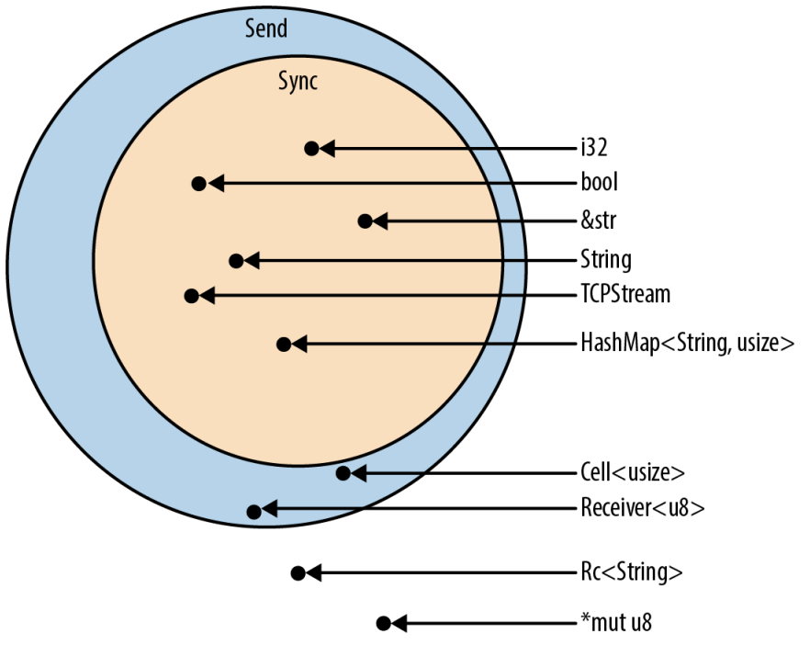
I tratti della concorrenza

Slide 43
I tratti della concorrenza
E’ possibile creare thread solo se i dati catturati dalla funzione lambda che ne descrive la computazione e il suo tipo di ritorno hanno il tratto Send
In mancanza di questa garanzia, il borrow checker genera un errore di compilazione, rilevando la propria impossibilità a garantire la correttezza di quanto si sta chiedendo di eseguire
fn main() {
let data1 = Rc::new(1);
let data2 = data1.clone();
println!("t0: {}", *data1);
let jh = spawn(move || {
println!("t1: {}", *data2);
});
jh.join().unwrap();
}
error[E0277]: `Rc<i32>` cannot be sent between threads safely
--> src/main.rs:7:12
|
7 | let jh = spawn(move || {
| ____________^^^^^_-
| | `Rc<i32>` cannot be sent between threads safely the trait `Send` is not implemented for `Rc<i32>`

Slide 44
Modelli di concorrenza
La libreria standard di Rust supporta due modelli base per la realizzazione di programmi concorrenti
La condivisione di dati basata su sincronizzazione degli accessi ad una struttura dati condivisa, a cui tutti i thread interessati possono accedere in lettura e scrittura
La condivisione di dati basata sullo scambio di messaggi che prevede uno o più mittenti ed un solo destinatario
Sono inoltre disponibili librerie esterne che supportano ulteriori modelli
La libreria actix supporta il modello degli attori
La libreria rayon supporta il modello work stealing
La libreria crossbeam permette la condivisione di dati memorizzati nello stack del thread genitore con i thread figli

Slide 45
Condivisione dello stato
Per poter condividere dati modificabili tra thread differenti, occorre disporre di un qualche meccanismo che permetta, ad un solo thread alla volta, di acquisire il permesso di modifica
Bloccando lo svolgimento degli altri thread che dovessero richiedere accesso alla stessa risorsa
Il modo più semplice di ottenere questo comportamento è attraverso l’uso di un mutex (MUTual EXclusion lock)
Costrutti di questo tipo sono offerti nativamente dai sistemi operativi e sono riesportati in modo indipendente dalla piattaforma dalle librerie standard C++ e Rust
Gli oggetti nativi offerti dai sistemi operativi offrono, come minimo, due metodi: lock() e unlock()
Invocando lock(), un thread richiede il possesso del mutex: se questo non può essere garantito al momento, perché il mutex è in uso ad un altro thread, l’invocazione si blocca fino a che il mutex non è stato rilasciato dall’attuale possessore
E’ lecito invocare unlock() solo se il thread che lo esegue è l’attuale possessore del mutex

Slide 46
Condivisione dello stato
Entrambi i metodi lock() e unlock() includono una barriera di memoria
Garantisce la visibilità delle operazioni eseguite fino a quel punto dagli altri thread
Permette di imporre la dipendenza causale
Sul piano pratico, occorre associare ad ogni risorsa condivisa un mutex
Che deve essere sempre acquisito prima di fare accesso (sia in lettura che in scrittura) alla risorsa
Nelle astrazioni base offerte dai sistemi operativi e nell’implementazione offerta in C++, non c’è una corrispondenza sintattica tra un mutex e la struttura dati che questo protegge
La relazione, in questi ambienti, è nella mente (e nelle intenzioni) del programmatore
Un mutex può, in linea di principio, proteggere molte strutture diverse
Ma riduce il grado di parallelismo complessivo del programma

Slide 47
std::list<int> l;
std::mutex m;
void add(int i){
m.lock();
l.push_back(i);
m.unlock();
}
add()
m
std::mutex
l
std::list<int>
lock()
‹#›

Slide 48
std::list<int> l;
std::mutex m;
void add(int i){
m.lock();
l.push_back(i);
m.unlock();
}
add()
m
std::mutex
l
std::list<int>
lock()
push_back(i)
‹#›

Slide 49
std::list<int> l;
std::mutex m;
void add(int i){
m.lock();
l.push_back(i);
m.unlock();
}
add()
m
std::mutex
l
std::list<int>
lock()
push_back(i)
‹#›

Slide 50

std::list<int> l;
std::mutex m;
void add(int i){
m.lock();
l.push_back(i);
m.unlock();
}
add()
m
std::mutex
l
std::list<int>
lock()
push_back(i)
lock()
‹#›

Slide 51
std::list<int> l;
std::mutex m;
void add(int i){
m.lock();
l.push_back(i);
m.unlock();
}
add()
m
std::mutex
l
std::list<int>
lock()
push_back(i)
lock()
unlock()
‹#›

Slide 52
std::list<int> l;
std::mutex m;
void add(int i){
m.lock();
l.push_back(i);
m.unlock();
}
add()
m
std::mutex
l
std::list<int>
lock()
push_back(i)
lock()
unlock()
push_back(i)
‹#›

Slide 53
Rilasciare i mutex
Se un thread che è in possesso di un mutex termina (anche, ma non solo, per via di un errore) senza rilasciare il mutex, si crea un problema
I sistemi operativi tendono liberare il mutex
Però, quale stato hanno le risorse che il mutex protegge?
Per evitare la situazione, in C++ si ricorre al paradigma RAII
La classe std::lock_guard incapsula un std::mutex: il costruttore lo acquisisce, il distruttore lo rilascia; non ci sono altri metodi
Questo garantisce che, mentre esiste l’istanza del lock_guard, si possegga il mutex e se - per qualsiasi motivo - cessa di esistere il lock_guard, il mutex sia comunque rilasciato

Slide 54
namespace std {
template <class T>
class lock_guard {
private:
T& m_lockable;
public:
lock_guard(T& lockable) :
m_lockable(lockable) {
lockable.lock(); }
~lock_guard() {
m_lockable.unlock(); }
}; }
C++
template <class T>
class shared_vector {
std::vector<T> v;
std::mutex m;
public:
int size() {
std::lock_guard<std::mutex> l(m);
return v.size();
} // il rilascio avviene qui!
T front() {
std::lock_guard<std::mutex> l(m);
return v.front();
} // il rilascio avviene qui!
void push_back(T t) {
std::lock_guard<std::mutex> l(m);
v.push_back(t);
} // il rilascio avviene qui!
};
C++

Slide 55
Valutazione
L’uso del pattern RAII garantisce che il lock sia rilasciato automaticamente nel momento in cui l’oggetto lock_guard viene distrutto
Sia perché l’esecuzione ha raggiunto la normale fine del metodo
Sia perché si è verificata un’eccezione e c’è stata una contrazione dello stack
Tuttavia, dall’uso del pattern non emerge quali metodi della classe che contiene il mutex debbano essere sincronizzati
Né impedisce che venga scritto del codice che fa accesso ai dati condivisi senza possedere il lock
L’uso corretto della sincronizzazione e le sue evoluzioni nel tempo, legate alla manutenzione della classe, restano affidate principalmente ai commenti eventualmente presenti nel codice
Senza che il compilatore possa fornire un supporto attivo per garantire il rispetto dei vincoli

Slide 56
Mutex in Rust
L’accesso ad uno stato condiviso in Rust richiede l’utilizzo di due blocchi in cascata:
Il primo volto a permettere il possesso multiplo di una struttura dati in sola lettura da parte di più thread, realizzato mediante il costrutto std::sync::Arc<T>
II secondo che consente l’acquisizione in lettura/scrittura della struttura dati, realizzato alternativamente mediante il costrutto std::sync::Mutex<T>, con std::sync::RwLock<T> oppure ricorrendo ai tipi atomici
Questa combinazione che prende spunto dal pattern RAII, permette di rendere esplicito nella struttura del codice e nei pattern di accesso ai dati cosa sia condiviso e impedisce di fatto l’accesso senza il corretto possesso del lock relativo
Permettendo al compilatore di bloccare ogni tentativo di accesso non conforme

Slide 57
std::sync::Mutex<T>
Mutex<T>
inner
poison
T
mutex
Un oggetto di tipo Mutex incapsula un dato di tipo T oltre al riferimento ad un mutex nativo del sistema operativo
L’unico modo per accedere al dato è invocare il metodo lock()
Questo metodo restituisce un oggetto di tipo LockResult<MutexGuard<T>> e resta bloccato fino a che non è stato possibile acquisire il mutex nativo
Se l’ultimo thread che ha acquisito il mutex fosse terminato prima di averlo rilasciato, il mutex si troverebbe nello stato avvelenato, e la risposta conterrebbe un errore
Se il metodo lock() ha successo, la risposta contiene un MutexGuard<T>
Tale oggetto implementa il tratto Deref<T> e si comporta come uno smart-pointer
Dereferenziandolo, si ottiene un riferimento mutabile al dato T
Quando il MutexGuard<T> esce dallo scope, il mutex nativo viene rilasciato, permettendo ad altri thread di chiederne il possesso
A tutti gli effetti MutexGuard<T> implementa il pattern RAII, ma - per come viene costruito - è necessariamente disponibile solo se si possiede il mutex

Slide 58
std::sync::Arc<T>
Arc<T>
ptr
strong
weak
T
Un oggetto di tipo Mutex può avere un solo possesore
Per superare questo vincolo, lo si incapsula all’interno di un oggetto di tipo std::sync::Arc<T>
Arc<T> permette di condividere il possesso di un dato, allocandolo nello heap e mantenendo un conteggio dei riferimenti esistenti di tipo thread-safe
E’ possibile duplicare un oggetto di questo tipo attraverso il metodo clone()
Tale metodo si limita a duplicare il puntatore al blocco sullo heap, avendo cura di incrementare (in modo atomico) il contatore dei riferimenti associati al dato
Il dato clonato viene ceduto ad un thread specificando la parola-chiave move di fronte alla funzione lambda che ne descrive la computazione

Slide 59
Condivisione dello stato
let shared_data = Arc::new(Mutex::new(Vec::new()));
let mut threads = vec![];
for (i in 1..10) {
let mut data = shared_data.clone(); //duplicazione del possesso
threads.push( thread::spawn( move || { //data è ceduto al thread
let mut v = data.lock().unwrap(); //v è di tipo MutexGuard<T>
v.push(i); //quando v esce dall scope, il lock
}) ); //viene rilasciato
}
for t in threads { t.join().unwrap(); } //v contiene i numeri da 1 a 9

Slide 60
Condivisione dello stato
Se un thread viene creato mediante la primitiva std::thread::spawn(...), il compilatore non può fare assunzioni sulla sua durata
Di conseguenza, impedisce l'utilizzo di riferimenti condivisi tra la funzione lambda del thread e la funzione all'interno della quale il thread viene creato
La libreria standard offre un ulteriore modo di creare un thread, tramite la funzione std::thread::scope(|s: std::thread::Scope| { … })
Essa accetta come parametro una funzione lambda il cui compito è racchiudere l'intero ciclo di vita dei thread creati al suo interno
Il parametro s passato a tale funzione offre il metodo .spawn(...) mediante il quale è possibile creare nuovi thread
Terminata l'esecuzione della funzione lambda, la funzione scope(...) non ritorna fino a che tutti i thread creati al suo interno non sono terminati
Questo permette al borrow checker di considerare corretto l'uso di riferimenti a variabili locali, dato che la loro durata sarà almeno pari a quella della funzione scope(...) e, di conseguenza, a quella dei thread creati al suo interno

Slide 61
Condivisione dello stato
let mut v = vec![1, 2, 3];
let mut x = 0;
thread::scope(|s| {
s.spawn(|| { // è lecito creare un riferimento a v
println!("length: {}", v.len());
});
s.spawn(|| { // anche qui viene catturato &v
for n in &v {println!("{n}"); }
x += v[0]+v[2]; // x è catturata come &mut
});
});
// Solo quando entrambi i thread saranno terminati si proseguirà
v.push(4); // non ci sono più riferimenti, si può modificare
assert_eq!(x, v.len());

Slide 62
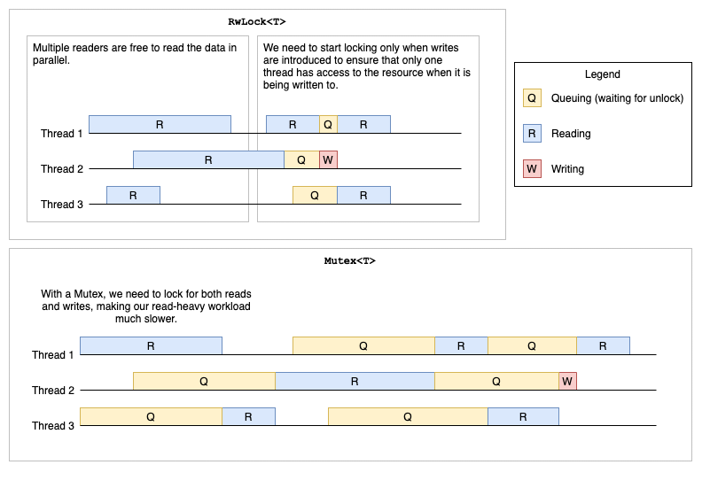
std::sync::RwLock<T>
Se gli accessi in lettura e in scrittura sono sbilanciati, può essere conveniente sostituire, alla struct Mutex<T>, la struct RwLock<T>
Questa offre il metodo read() per accedere, in modo condiviso, in lettura ed il metodo write() per accedere in modo esclusivo in scrittura

Slide 63
std::sync::RwLock<T>
use std::sync::{Arc, RwLock};
use std::thread;
let lock = Arc::new(RwLock::new(1));
let c_lock = Arc::clone(&lock);
let n = lock.read().unwrap();
assert_eq!(*n, 1);
thread::spawn(move || {
let r = c_lock.read();
assert!(r.is_ok());
}).join().unwrap();
I metodi read() e write() restituiscono rispettivamente oggetti di tipo LockResult<RwLockReadGuard> e LockResult<RwLockWriteGuard>
Il risultato contiene un errore se il lock è avvelenato
Questo capita se un thread che lo possedeva in lettura è terminato senza averlo rilasciato o cercando di acquisirlo ulteriormente
Entrambi gli oggetti di guardia implementano il pattern RAII
Rilasciando il lock nel momento in cui sono distrutti

Slide 64
Tipi atomici
Il modulo std::sync::atomic mette a disposizione alcune strutture dati che costituiscono primitive di comunicazione tra thread basate sul principio della memoria condivisa
Esso offre versioni atomiche di valori booleani, numeri interi con e senza segno e puntatori nativi
Ciascun tipo è associato ad operazioni che, se usate correttamente, permettono di sincronizzare gli aggiornamenti di tali valori tra thread differenti
Accanto alle operazioni di lettura e scrittura con associata barriera di memoria, questi tipi offrono funzionalità di tipo Read-Modify-Write
swap(...), compare_exchange(...), fetch_add(...), fetch_update(...)
Ciascuna di queste operazioni riceve come parametro esplicito il tipo di barriera di memoria da applicare per la fase di lettura e per quella di scrittura

Slide 65
Tipi atomici
Sebbene siano tutti thread-safe (implementano il tratto Sync), non offrono meccanismi di condivisione esplicita
Come tutti i valori in Rust, sono soggetti alla regola del possessore unico
Per permettere a più thread di accedere al loro valore, è comune incapsularli all’interno di un elemento di tipo Arc<T> oppure dichiararli come variabili globali, attraverso la parola chiave static
In modo analogo a Cell<T>, implementano il meccanismo di mutabilità interna
Poiché le operazioni di modifica sono garantite essere thread-safe, i metodi che ne modificano il contenuto richiedono solo un accesso condiviso (&self) e non un accesso esclusivo(&mut self)

Slide 66
Tipi atomici
use std::sync::Arc;
use std::sync::atomic::{AtomicUsize, Ordering};
use std::{hint, thread};
fn main() {
let spinlock = Arc::new(AtomicUsize::new(1));
let spinlock_clone = Arc::clone(&spinlock);
let thread = thread::spawn(move|| {
spinlock_clone.store(0, Ordering::Release);
});
// Attendi
while spinlock.load(Ordering::Acquire) != 0 {
hint::spin_loop();
}
thread.join().unwrap();
}

Slide 67
std::sync::Weak<T>
Analogamente a quanto succede con gli smart pointer di tipo Rc<T>, anche nel caso di Arc<T> la creazione di catene circolari impedisce il rilascio delle strutture
Per questo motivo è disponibile la struct std::sync::Weak<T> che permette - sulla falsariga di quanto avviene con std::rc::Weak<T> - di realizzare dipendenze circolari con riferimenti che non partecipano al conteggio, garantendo così la possibilità di rilascio
Per fare accesso al dato puntato, occorre invocare il metodo upgrade(), che restituisce un valore di tipo Option<Arc<T>>
Si crea un oggetto di tipo Weak<T> a partire da un riferimento di tipo Arc<T> invocando su quest’ultimo il metodo downgrade()

Slide 68
Attese condizionate
Spesso un thread deve aspettare uno o più risultati intermedi prodotti altri thread
Per motivi di efficienza, l'attesa non deve consumare risorse e deve terminare non appena un dato è disponibile
La presenza di dati condivisi richiede come minimo l'utilizzo di un mutex
Per garantire l'assenza di interferenze tra i due thread che devono fare accesso ai dati
Il polling ha due limiti
Consuma capacità di calcolo e batteria in cicli inutili
Introduce una latenza tra il momento in cui il dato è disponibile e il momento in cui il secondo thread si sblocca
Per gestire queste situazioni, i sistemi operativi offrono il concetto di condition variable
Strutture dati di sincronizzazione che permettono di bloccare l’esecuzione di un thread, così da evitare il consumo di CPU, nell’attesa che qualcosa succeda

Slide 69
Attese condizionate
L’uso di una condition variable è basata sulla cooperazione all’interno del sistema:
se un thread si sospende in attesa di una condizione, è necessario che tutti i thread che eseguono azioni che potrebbero provocare il verificarsi della condizione si facciano carico di inviare una notifica alla condition variable
Il pattern di utilizzo prevede che esista una espressione booleana il cui valore possa essere usato per determinare se occorre attendere o meno
La valutazione di tale espressione deve avvenire mentre si possiede un mutex, per garantire l’assenza di corse critiche
In Rust, questo vuol dire che le variabili che consentono la valutazione della condizione sono incapsulate nel mutex
Ogni condition variable deve essere usata in coppia con un singolo mutex
Eventuali tentativi di usare mutex diversi per una stessa condition variable può determinare un fallimento in fase di esecuzione

Slide 70
Attese condizionate
Il linguaggio C++ offre la classe std::condition_variable
Essa viene usata in coppia con un oggetto di tipo std::mutex racchiuso all’interno di un oggetto di tipo std::unique_lock<std::mutex>
Rust offre la struct std::sync::Condvar
La sua semantica è totalmente allineata con la corrispondente classe C++
La struttura dei suoi metodi facilita il collegamento con il dato protetto dal mutex, rendendo più naturale il suo utilizzo

Slide 71
Condvar - metodi principali
pub fn new() -> Condvar
Crea una nuova istanza
pub fn wait<'a, T>( &self, guard: MutexGuard<'a, T> ) -> LockResult<MutexGuard<'a, T>>
Sospende il thread corrente fino alla ricezione di una notifica: durante la sospensione, rilascia il lock; al ricevere della notifica, riacqiusisce il lock e restituisce una nuova guardia
pub fn notify_one(&self)
Sveglia un thread a caso tra quelli in attesa sulla condition variable
pub fn notify_all(&self)
Sveglia tutti i thread in attesa sulla condition variable, che usciranno, uno alla volta, dal metodo wait possedendo il lock

Slide 72
Condvar
let pair = Arc::new((Mutex::new(false), Condvar::new()));
let pair2 = Arc::clone(&pair);
// Inside of our lock, spawn a new thread, and then wait for it to start.
thread::spawn(move|| {
let (lock, cvar) = &*pair2;
let mut started = lock.lock().unwrap();
*started = true;
// We notify the condvar that the value has changed.
cvar.notify_one();
});
// Wait for the thread to start up.
let (lock, cvar) = &*pair;
let mut started = lock.lock().unwrap();
while !*started {
started = cvar.wait(started).unwrap();
}

Slide 73
Meccanismo di funzionamento
Concettualmente, una condition variable mantiene una collezione di thread in attesa che si verifichi la condizione attesa
Inizialmente la lista è vuota
Quando un thread esegue il metodo wait(…), viene sospeso e aggiunto alla lista
Quando sono eseguiti i metodi notify_one() o notify_all(), uno o tutti i thread presenti nella collezione sono risvegliati
Si basa sul S.O. per sospendere/risvegliare i thread
La presenza di un unico lock fa si che, se più thread ricevono la notifica, il risveglio sia progressivo
Non appena un thread rilascia il lock, un altro può acquisirlo e proseguire
La relazione tra l'evento e la notifica è solo nella testa del programmatore
Per questo, si rende esplicito l'evento che si è verificato appoggiandosi ad una o più variabili condivise (sotto il controllo del mutex)

Slide 74
Notifiche spurie
È possibile che un thread in attesa su una condition variable sia risvegliato in assenza di un’esplicita notifica
Problema delle cosiddette notifiche spurie
Occorre, al ritorno dal metodo wait(), controllare se la condizione attesa è verificata
Per semplificare tale verifica, esiste una versione del metodi di attesa che riceve come argomento una funzione volta a valutare il predicato richiesto
pub fn wait_while<'a, T, F>( &self, guard: MutexGuard<'a, T>, condition: F ) -> LockResult<MutexGuard<'a, T>> where F: FnMut(&mut T) -> bool
Al risveglio, ri-acquisisce il lock e valuta la funzione condition: se questa restituisce true, si riaddormenta, altrimenti esce dall’attesa

Slide 75
Notifiche perse
Analogamente, se un thread ha eseguito una qualche azione che può abilitare la prosecuzione di un altro thread, ed invoca il metodo notify_one() / notify_all() per segnalare tale fatto, è possibile che la notifica vada persa
Succede se l’altro thread non ha ancora eseguito la corrispondente istruzione di attesa
Per questo motivo, occorre sempre racchiudere l’istruzione di attesa in un ciclo che verifica se occorra o meno addormentarsi e, al risveglio, se ci siano le condizioni o meno per continuare a dormire
In entrambi i casi, il metodo wait_while(...) protegge; esso infatti è equivalente al seguente blocco di codice: while condition(&mut *guard) { guard = self.wait(guard)?; } Ok(guard)

Slide 76
Attesa temporizzata
Altri metodi permettono di limitare il tempo massimo di attesa, permettendo al thread di risvegliarsi anche in assenza del verificarsi della condizione
pub fn wait_timeout<'a, T>( &self, guard: MutexGuard<'a, T>, dur: Duration ) -> LockResult<(MutexGuard<'a, T>, WaitTimeoutResult)>
Attende per un tempo massimo pari a dur
pub fn wait_timeout_while<'a, T, F>( &self, guard: MutexGuard<'a, T>, dur: Duration, condition: F ) -> LockResult<(MutexGuard<'a, T>, WaitTimeoutResult)> where F: FnMut(&mut T) -> bool
Attende per un tempo massimo pari a dur; eventuali notifiche ricevute portano a ri-addormentarsi se la funzione condition restituisce false

Slide 77
Condivisione di messaggi
In alternativa alla condivisione dello stato, Rust offre un meccanismo di comunicazione e sincronizzazione tra thread basato sulla condivisione di messaggi
La funzione std::sync::mpsc::channel<T>() restituisce una coppia ordinata formata da una struct Sender<T> ed una struct Receiver<T>
Tutti i dati inviati tramite il metodo send(...) della prima possono essere consumati attraverso il metodo recv() della seconda, nello stesso ordine in cui sono stati inviati
Il metodo send(...) offre la garanzia che chi lo invoca non sarà bloccato (ovvero il canale di comunicazione ha una capacità infinita di memorizzazione temporanea dei messaggi)
Il metodo recv() si blocca senza consumare cicli macchina in attesa di un messaggio o della terminazione dell’oggetto Sender e di tutti i suoi eventuali cloni
L’implementazione fornita gode della proprietà multiple producer - single consumer ovvero permette di creare più cloni dell’oggetto sender
Mentre obbliga ad avere una singola copia dell’oggetto receiver

Slide 78
Condivisione di messaggi
In questo modello di comunicazione, il singolo dato prodotto da un thread viene ceduto al canale e da questo al thread ricevente che diventa il possessore finale del valore
Questa operazione agisce al tempo stesso da sincronizzazione (la ricezione è necessariamente successiva all’invio) e da comunicazione (il dato passato rappresenta l’unità di messaggio)
Un numero arbitrario di messaggi può essere scambiato sul canale
A condizione che il ricevitore sia attivo
Se il ricevitore viene deallocato, eventuali tentativi di invio falliscono con la generazione di un valore di tipo SendError<T>
Se tutti i trasmettitori vengono deallocati, tentativi di lettura sul ricevitore falliscono con la generazione di un valore di tipo RecvError

Slide 79
Condivisione di messaggi
use std::sync::mpsc::sync_channel;
use std::thread;
let (tx, rx) = channel();
for _ in 0..3 {
let tx = tx.clone();
// cloned tx dropped within thread
thread::spawn(move || tx.send("ok").unwrap());
}
// Drop the last sender to stop `rx` waiting for message.
// The program will not complete if we comment this out.
// **All** `tx` needs to be dropped for `rx` to have `Err`.
drop(tx);
// Unbounded receiver waiting for all senders to complete.
while let Ok(msg) = rx.recv() {
println!("{}", msg);
}

Slide 80
Canali sincroni
La funzione std::sync::mpsc::sync_channel<T>(bound: usize) restituisce invece una coppia di valori di tipo (SyncSender<T>, Receiver<T>)
A differenza di un canale semplice, questo è limitato: se il numero di messaggi giacenti nel canale raggiunge il limite definito (bound) le invocazioni del metodo send(...) diventano bloccanti fino a che non si libera un posto eseguendo una lettura con successo
Se viene costruito un canale sincrono di dimensione 0, diventa un canale di tipo rendezvous: ogni operazione di lettura deve sovrapporsi temporalmente ad una di scrittura
Le restanti operazioni offerte da SyncSender<T> hanno semantica simile alle corrispondenti offerte da Sender<T>

Slide 81
Canali sincroni
use std::sync::mpsc::sync_channel; use std::thread;
let (sender, receiver) = sync_channel(1);
// this returns immediately sender.send(1).unwrap();
thread::spawn(move|| { // this will block until the previous message has been received sender.send(2).unwrap(); }); assert_eq!(receiver.recv().unwrap(), 1); assert_eq!(receiver.recv().unwrap(), 2);

Slide 82
La libreria Crossbeam
Libreria ben documentata e attivamente mantenuta che offre una serie di costrutti a supporto dell'elaborazione concorrente
Costrutti atomici - la struct crossbeam::atomic::AtomicCell<T> estende il concetto di mutabiltà interna offerto da Cell<T> a contesti multithread, appoggiandosi a primitive atomiche là dove possibile, oppure ricorrendo all'uso di un lock interno per strutture dati più articolate
Strutture dati concorrenti - le struct del crate crossbeam::deque (Injector, Stealer e Worker) offrono un meccanismo strutturato per la creazione di schedulatori basati sul furto di attività da eseguire; le struct crossbeam::queue::{ArrayQueue, SegQueue} implementano code di messaggi (limitate o illimitate) basate sul paradigma multiple-producer-multiple-consumer
Canali MPMC - le funzioni crossbeam::channel::{bounded(...), unbounded()} creano canali unidirezionali con capacità limitata o illimitata basati sul paradigma MPMC i cui estremi possono essere condivisi per semplice clonazione; le funzioni rossbeam::channel::{after(...), tick(...)} creano il solo estremo di ricezione che consegnerà un messaggio dopo il tempo indicato o periodicamente

Slide 83
Uso della libreria Crossbeam
Il paradigma MPMC offre un meccanismo potente per l'implementazione di pattern concorrenti in Rust
Fan-out / Fan-in - permette di distribuire attività a più thread indipendenti e raccogliere i risultati prodotti in un singolo punto; usa una coppia di canali per distribuire e raccogliere i dati
Pipeline - crea una serie di fasi di lavorazione, ciascuna delle quali è eseguita da un singolo thread e utilizza un canale per inoltrare i semi-lavorati tra due fasi successive
Producer / consumer - consente ad uno o più thread produttori di generare valori che saranno elaborati dal primo thread consumatore disponibile; usa un singolo canale per la comunicazione

Slide 84

Fan-Out / Fan-In
Worker
Producer
Worker
Consumer
…
…
Worker

Slide 85
Fan-Out / Fan-In
fn worker(id: usize, rx: Receiver<i32>, tx: Sender<String>) {
while let Ok(value) = rx.recv() {
tx.send(format!("W{} ({})", id, value)).unwrap();
}
}
fn main() {
let (tx_input, rx_input) = bounded::<i32>(10);
let (tx_output, rx_output) = bounded::<String>(10);
let mut worker_handles = Vec::new();
for i in 0..3 {
let rx = rx_input.clone();
let tx = tx_output.clone();
worker_handles.push( thread::spawn(move || worker(i, rx, tx)) );
}
for i in 1..=10 { tx_input.send(i).unwrap(); }
drop(tx_input);
while let Ok(result) = rx_output.recv() {
println!("Received result: {}", result);
}
for handle in worker_handles { handle.join().unwrap(); }
}

Slide 86
Pipeline
Producer
Stage1
…
Stage2
…
Consumer
…

Slide 87
Pipeline
fn stage_one(rx: Receiver<i32>, tx: Sender<String>) {
while let Ok(value) = rx.recv() {
tx.send(format!("S1({})", value)).unwrap();
}
}
fn stage_two(rx: Receiver<String>, tx: Sender<String>) {
while let Ok(value) = rx.recv() {
tx.send(format!("S2( {} )", value)).unwrap();
}
}
fn main() {
let (tx_input, rx_input) = bounded::<i32>(10);
let (tx_stage_one, rx_stage_one) = bounded::<String>(10);
let (tx_output, rx_output) = bounded::<String>(10);
let stage_one_handle = thread::spawn(move || stage_one(rx_input, tx_stage_one));
let stage_two_handle = thread::spawn(move || stage_two(rx_stage_one, tx_output));
for i in 1..=10 { tx_input.send(i).unwrap(); }
drop(tx_input);
while let Ok(result) = rx_output.recv() { println!("Received result: {}", result); }
stage_one_handle.join().unwrap();
stage_two_handle.join().unwrap();
}

Slide 88
Producer/consumer
Producer
Consumer
Producer
…
Consumer
Producer

Slide 89
Producer/consumer
fn producer(id: usize, tx: Sender<(usize,i32)>) {
for i in 1..=5 { tx.send((id,i)).unwrap(); }
}
fn consumer(id: usize, rx: Receiver<(usize,i32)>) {
while let Ok((sender_id, val)) = rx.recv() {
println!("Consumer {} received {} from {}", id, val, sender_id);
}
}
fn main() {
let (tx, rx) = bounded::<(usize,i32)>(10);
let mut handles = Vec::new();
for i in 0..3 {
let tx = tx.clone();
handles.push( thread::spawn(move || producer(i, tx)) );
}
for i in 0..2 {
let rx = rx.clone();
handles.push(thread::spawn(move || consumer(i, rx)));
}
drop(tx);
for handle in handles { handle.join().unwrap(); }
}

Slide 90
Il modello degli attori
Introdotto inizialmente in Erlang, è un modello concettuale che implementa la concorrenza a livello di tipo usando entità dette attori
Ideato da Carl Eddie Hewitt nel 1973
Toglie il bisogno di lock e sincronizzazione fornendo un modo più pulito e lineare di introdurre il concetto di concorrenza in un sistema
L’attore è la primitiva principale
Contiene una mailbox alla quale possono essere inviati in modo asincrono messaggi
Un messaggio incapsula una richiesta che può essere inviata ad un attore
I messaggi vengono depositati nella mailbox dell’attore destinatario e sono normalmente elaborati in modalità FIFO
La libreria actix offre un'implementazione di questo modello basata sul framework asincrono Tokio
https://github.com/actix/actix

Slide 91

Per saperne di più
The C11 and C++11 Concurrency Model, 2014, Mark Batty
https://www.cs.kent.ac.uk/people/staff/mjb211/docs/toc.pdf
Tesi di dottorato in cui viene formalizzato il modello di memoria dei linguaggi C++11/C11
LLVM Atomic Instructions and Concurrency Guide -
https://llvm.org/docs/Atomics.html
Modello di accesso concorrente alla memoria offerto da LLVM su cui si basa Rust
The Little Book of Semaphores
https://greenteapress.com/semaphores/LittleBookOfSemaphores.pdf
Green threads explained in 200 lines of code
https://cfsamson.gitbook.io/green-threads-explained-in-200-lines-of-rust/
Rust Atomics and Locks - Low-Level Concurrency in Practice
Mara Bos - O'Reilly 2023 - ISBN: 978-1-098-11944-7
Trattazione dettagliata e efficace del modello di concorrenza in Rust

